Slide 1
Ассемблерная оптимизация
Новиков Сергей
Б05-931

Slide 2
Задачи работы:
Изучить методы ассемблерной оптимизации программы
Узнать насколько ускоряется программа после ассемблерных оптимизаций

Slide 3
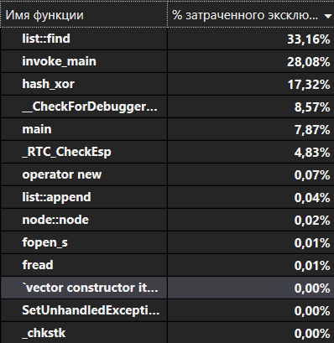
До оптимизации
Find занимает почти 33,16%
А hash_xor
17,32%
В сумме это почти 50% поэтому стоит их оптимизировать.

Slide 4
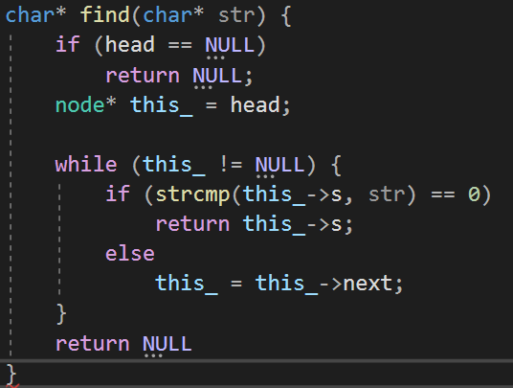
Оптимизация find
Функция до оптимизации.
Перепишем её на ассемблере.

Slide 5
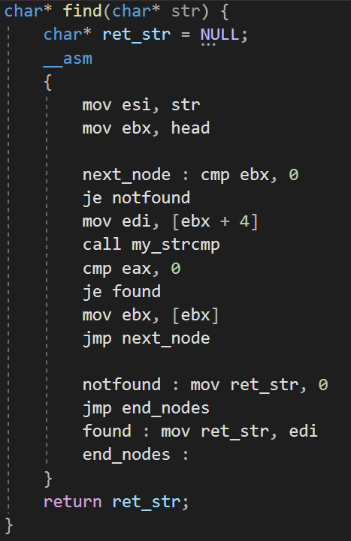
Функция после оптимизации
Вот такая ассемблерная вставка получилась

Slide 6
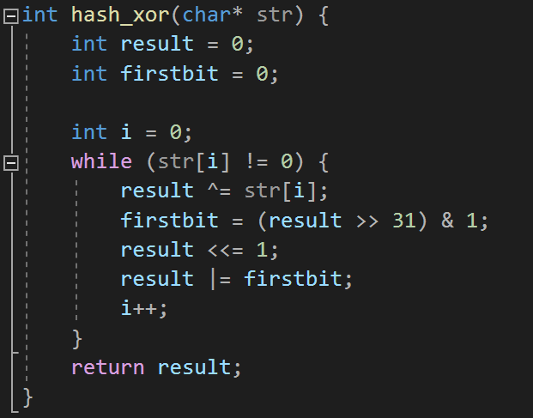
Оптимизация hash_xor
Функция до оптимизации.
(Эту функцию перепишем в отдельном .asm файле)

Slide 7
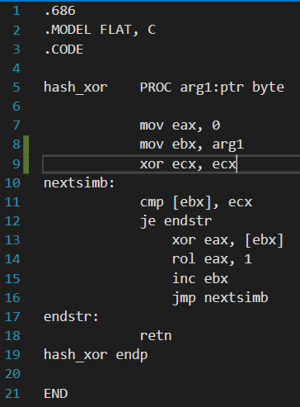
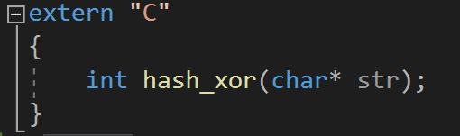
Hash после оптимизации
Вот код переписанной функции->
A в .cpp файле пишем:
Посмотрим какие результаты это принесло

Slide 8
Результаты
 | Od | O2 | asm
test1 | 15786 | 5391 | 7358
test2 | 14535 | 5118 | 6934
test3 | 23974 | 8935 | 12230
test4 | 25833 | 9534 | 12945
test5 | 23092 | 9244 | 11866
сред. | 20644 | 7655 | 10266
Таким образом, программа с ассемблерными оптимизациями ускорилась в два раза.

